Slide 1
Identität: Sprachen
Y10 Term 1.1 Week 4 Lesson 2
Janine Turner / Charlotte Moss / Rachel Hawkes Date updated: 10/1/23
Notes:
Artwork by Steve Clarke. All additional pictures selected are available under a Creative Commons license, no attribution required.
Native-speaker teacher feedback provided by Stephanie Cross.
Learning outcomes: Introduce: Plural noun rules 7-9 (-se, (e)n, e+umlaut) Introduce: Irregular verb WISSEN (vs kennen vs können) Introduce: Adjectives that are identical as adverbs Revisit: Present tense strong verbs: e➜ i, e➜ ie Revisit: Present tense strong verbs: a➜ ä Revisit: WO1 vs WO3 (denn, weil, dass, wenn, falls (H), ob (H) Revisit: Nominalisation of infinitive verbs
Phonics: [ß] [ss] [-s] - [link to grammar: plural rule 9, present tense strong verbs]
long and short [e]|short [i][ie]|[a]|[ä]|[au]|[äu] [link to grammar: present tense strong verbs, plural rule 7] Word frequency (1 is the most frequent word in German):
New vocabulary: stimmen; stimmen für + noun [490] weiß [78] weißt [78] Brille [n/a] Ergebnis [386] Ohr [1088] schade [2788] sogar [226] auffallen (H) [1160] aufgeben (H) [1371] betreffen (H) [416] gelten (H) [158] veröffentlichen (H) [1453] weiß (H) [78] weißt (H) [78] Inhalt (H) [1065] Kenntnis (H) [1536] Macht (H) [1098] Verständnis (H) [1578] schrecklich (H) [2200] wissenschaftlich (H) [909] entweder (H) [1100] falls (H) [1170]
Revisit 1: bedeuten [398] (der) Deutsche, (ein) Deutscher [499] (die, eine) Deutsche [499] England [1762] Engländer [3903] EU (Europäische Union) [726] Großbritannien [1640] Heimat [1305] Herr2 [154] Kunde [519] Mensch!2 Menschen1 [90] Name [255] Staaten [337] USA (Vereinigte Staaten von Amerika) [409] bi(sexuell) [n/a] englisch [662] europäisch [335] französisch [816] hetero(sexuell) [n/a] lesbisch [n/a] nicht binär [n/a] schwul [3961] spanisch [1919] besitzen (H) [586] stammen aus + noun (H) [908] Amerikaner (H) [1741] Maschine (H) [1237] eigentlich (H) [151] österreichisch (H) [1511] Schweizer (H) [1274]
Revisit 2: --
Thematic revisited vocabulary: anfangen [497] helfen [338] kennen [216] lassen [83] mitnehmen [1459] schlafen [679] sehen [79] sprechen [161] sterben (an^{dat.} + noun) [475] verbessern [1194] vergessen [584] versprechen [1056] verstehen; sich verstehen (mit) [211] (Natur)wissenschaft [4425] Angst (vor^{dat.} + noun) [392] Auge [222] Gefahr [841] Nacht [325] Wochenende [1243] arm [1475] ungefähr [1458] aber [31] dass [20] denn [93] obwohl [390] oder [35] und [2] weil [88] enthalten (H) [562] erhalten¹ (H) [287] Wissenschaftler (H) [1522] etwa (H) [181] ob (H) [127]
Revisited function words: wissen
Source: Jones, R.L & Tschirner, E. (2019). A frequency dictionary of German: Core vocabulary for learners. London: Routledge.
The frequency rankings for words that occur in this PowerPoint which have been previously introduced in NCELP resources are given in the NCELP SOW and in the resources that first introduced and formally re-visited those words.
For any other words that occur incidentally in this PowerPoint, frequency rankings will be provided in the notes field wherever possible.

Slide 2
Wie sagt man das auf Englisch?
Vokabeln
bi(sexuell)
schwul
Spanish
bisexual
gay
spanisch
bedeuten
der Kunde
to mean, meaning
customer
Mensch!
Engländer
der Herr
Wow!
English person
gentleman
French
human beings, people
französisch
die Menschen
hetero (sexuell)
lesbian
states
heterosexual
lesbisch
die Staaten
Mr
non-binary
Herr
nicht binär
Schweizer
eigentlich
machine
Swiss
actual, real, actually, really
die Maschine
to own, have, having, owning
Austrian
besitzen
österreichisch
Notes:
F+H
Timing: 4 minutes
Note: The bottom row contains only Higher vocabulary. The teacher can direct students to do or ignore this row.
Aim: to practise oral recall of vocabulary.
Procedure:
1. Students sketch a 5x4 grid.
2. Working in pairs, they take turns to choose a word to translate orally into English.
3. Students should work as quickly as they can without repeating a word the other has already said. If their partner agrees the given translation is correct, the speaking student ‘claims’ the relevant square on the grid by putting their initials in it. If they cannot translate a word, or translate it incorrectly, they do not claim a square and the game moves on.
4. Click to reveal translations one by one.
5. Students count up the number of squares they have claimed. The student with the most squares wins.

Slide 3
Wie schreibt man das auf Deutsch?
Vokabeln
19) machine 20) to own, have
16) Swiss 17) actual, real 18) Austrian
12) Mr 13) non-binary 14) bisexual 15) French
9) states 10) human beings, people 11) to mean
6) customer 7) Wow! 8) heterosexual
3) lesbian 4) gay 5) Spanish
1) English person 2) gentleman
Notes:
F+H
Timing:
Aim: to practise written recall of vocabulary.
Note: The top five words are higher only. The teacher should direct students to translate them or not.
Procedure:
1. Students write 1-15 or 1-20.
2. They are challenged to translate all the words before they get covered by tetris blocks.
3. Click to the next slide to reveal the answers.

Slide 4
Wie schreibt man das auf Deutsch?
Vokabeln
1) Engländer
2) der Herr
3) lesbisch
4) schwul
5) spanisch
6) der Kunde
7) Mensch!
8) hetero(sexuell)
9) die Staaten
10) die Menschen
11) bedeuten
12) Herr
13) nicht binär
14) bi(sexuell)
15) französisch
16) Schweizer
17) eigentlich
18) österreichisch
19) die Maschine
20) besitzen
Notes:
ANSWERS

Slide 5
Word order 1 and 3
Grammatik
Remember that after the conjunction weil the verb goes to the end of the clause:
This is called Word Order 3.
Ich lerne Polnisch, weil meine Familie aus Polen kommt.
I learn Polish because my family comes from Poland.
Here are several WO3 conjunctions you may know:
Higher
dass
obwohl
wenn
ob
falls
that
although
if, when
whether, if
in case, if
Word Order 1 conjunctions do not change the word order:
und
aber
oder
denn
Higher
and
but
or
because
entweder
…oder
Er ist entweder Amerikaner oder Engländer.
either
… or
Notes:
F/H
Timing: 2 minutes Aim: to revisit Word Order 1 and 3 and to introduce two new Higher conjunctions ob and falls, which are on the vocabulary list for this week.
Procedure: 1. Click through to present the information.
2. Elicit English and/or German meanings as appropriate.

Slide 6
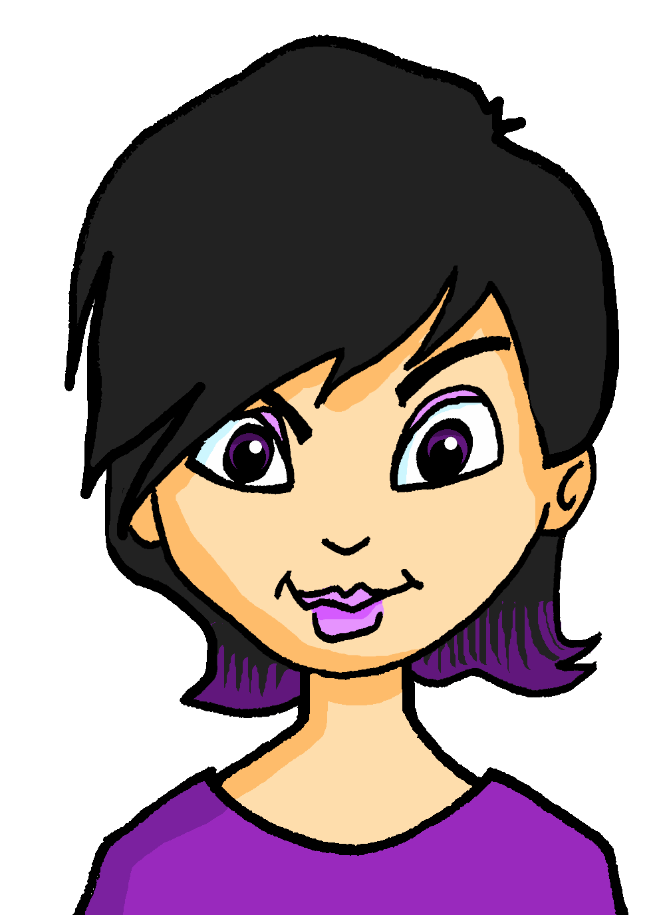
Katja spricht mit Piotr
Katja und Piotr sprechen zusammen. Hör zu, ist das WO1 oder WO3?
hören
Hallo Piotr! Wie geht es dir? Ich will Polnisch mit dir sprechen, weil ich jetzt Polnisch lerne.
denn weil
Toll! Ich denke, Polnisch ist keine einfache Sprache.
--- dass
Ja. Aber ich werde mein Polnisch schnell verbessern, wenn ich hart arbeite.
denn wenn
Und ich will dir helfen. Ich weiß, dass ich dieses Wochendende Zeit habe.
--- dass
Ich werde dieses Wochenende Zeit finden, denn ich will gute Ergebnisse.
denn wenn
Perfekt! Ich freue mich darauf, weil ich gern mit dir spreche.
denn weil
Notes:
There are two versions of this listening activity. If students are in a mixed class and unable to access the material on their own devices, this task could run in parallel with the reading on slide 9. The teacher oversees the Foundation listening whilst Higher students complete the reading independently and then vice versa. Alternatively, and depending on the level of the class, students could all complete the Foundation version in class, with Higher students completing the higher task for homework.
Foundation
Timing: 8 minutes
Aim: to practise WO1 and WO3 and the different conjunctions that lead to WO3. Procedure: 1. Explain the task. Katja and Piotr are discussing Katja learning Polish.
2. Click on each speech bubble to hear the audio.
3. The conjunction (or lack of conjunction) has been bleeped out, so students must use their knowledge of word order to decide which of the two options in the box to the right of the speech bubble would fill the gap.
4. Click to reveal the answers.
Transcript: 1. Hallo Piotr! Wie geht es dir? Ich will Polnisch mit dir sprechen, [weil] ich jetzt Polnisch lerne.
2. Toll! Ich denke,[ ] Polnisch ist keine einfache Sprache.
3. Ja. Aber ich werde mein Polnisch schnell verbessern, [wenn] ich hart arbeite.
4. Und ich will dir helfen. Ich weiß, [dass] ich dieses Wochenende Zeit habe.
5. Ich werde dieses Wochenende Zeit finden, [denn] ich will gute Ergebnisse.
6. Perfekt! Ich freue mich darauf, [weil] ich gern mit dir spreche.
Frequency of unknown words and cognates (1 is the most frequent word in German): hart [728] (will be introduced in 10.1.1.5) Source: Jones, R.L. & Tschirner, E. (2019). A frequency dictionary of German: core vocabulary for learners. Routledge

Slide 7
Katja spricht mit Piotr
Katja und Piotr sprechen zusammen. Hör zu, ist das WO1 oder WO3?
hören
Hallo Piotr! Wie geht es dir? Ich will Polnisch mit dir sprechen, weil ich jetzt Polnisch lerne.
denn weil
Toll! Ich denke, Polnisch ist keine einfache Sprache.
--- dass
Ja. Aber ich werde mein Polnisch schnell verbessern, wenn ich hart arbeite.
denn wenn
Und ich will dir helfen. Ich weiß nicht, ob du dieses Wochenende Zeit hast.
--- nicht, ob
Ja, ich habe Zeit. Können wir auch nächste Woche sprechen, falls der Kursinhalt nächste Woche schwierig ist?
. falls
Ja. Ich bin für dich da. Der Kurs enthält schwierige Wörter.
. falls
Notes:
Higher
Timing: 8 minutes
Aim: to practise WO1 and WO3 and the different conjunctions that lead to WO3. Procedure: 1. Explain the task. Katja and Piotr are discussing Katja learning Polish.
2. Click on each speech bubble to hear the audio.
3. The conjunction (or lack of conjunction) has been bleeped out, so students must use their knowledge of word order to decide which of the two options in the box to the right of the speech bubble would fill the gap.
4. Click to reveal the answers.
Transcript: 1. Hallo Piotr! Wie geht es dir? Ich will Polnisch mit dir sprechen, [weil] ich jetzt Polnisch lerne.
2. Toll! Ich denke,[-] Polnisch ist keine einfache Sprache.
3. Ja. Aber ich werde mein Polnisch schnell verbessern, [wenn] ich hart arbeite.
4. Und ich will dir helfen. Ich weiß [nicht, ob] du dieses Wochenende Zeit hast.
5. Ja, ich habe Zeit. Können wir auch nächste Woche sprechen, [falls] der Kursinhalt nächste Woche schwierig ist?
6. Ja. Ich bin für dich da[. -]Der Kurs enthält schwierige Wörter.
Frequency of unknown words and cognates (1 is the most frequent word in German): hart [728] Source: Jones, R.L. & Tschirner, E. (2019). A frequency dictionary of German: core vocabulary for learners. Routledge

Slide 8
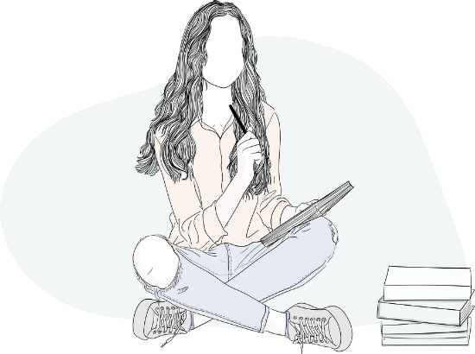
Adjectives that are identical as adverbs
Grammatik
As you know, most German adjectives can be used as adverbs, too:
Der Kurs ist praktisch.
The course is practical.
Im Kurs lernt man praktisch alles.
One learns practically everything in the course.
Sometimes the English translation is quite different:
Der Mann ist gut.
The man is good.
Der gute Mann spricht gut.
The good man speaks well.
Notes:
F+H
Timing: 2 minutes Aim: to recap the knowledge that German adjectives are often the same as adverbs, but that English has slightly or very different forms. Procedure: Click to present and elicit information.

Slide 9
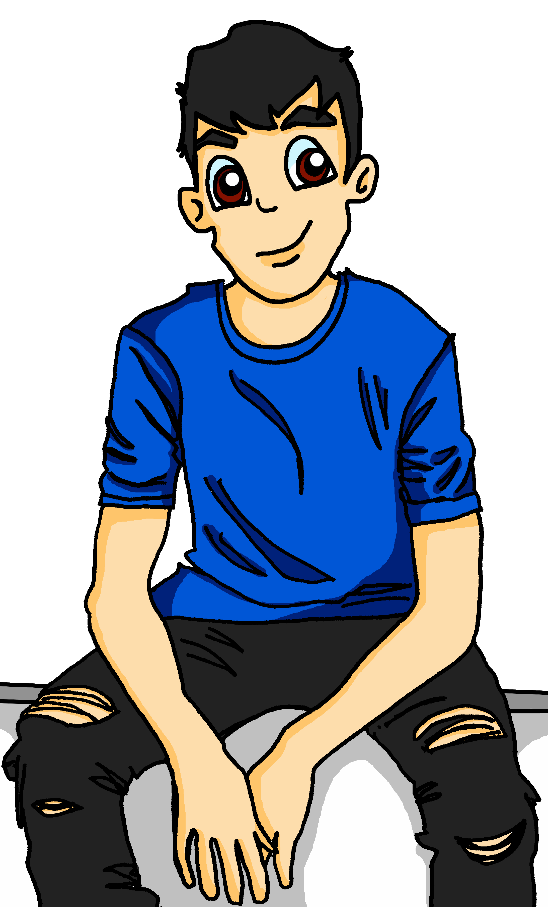
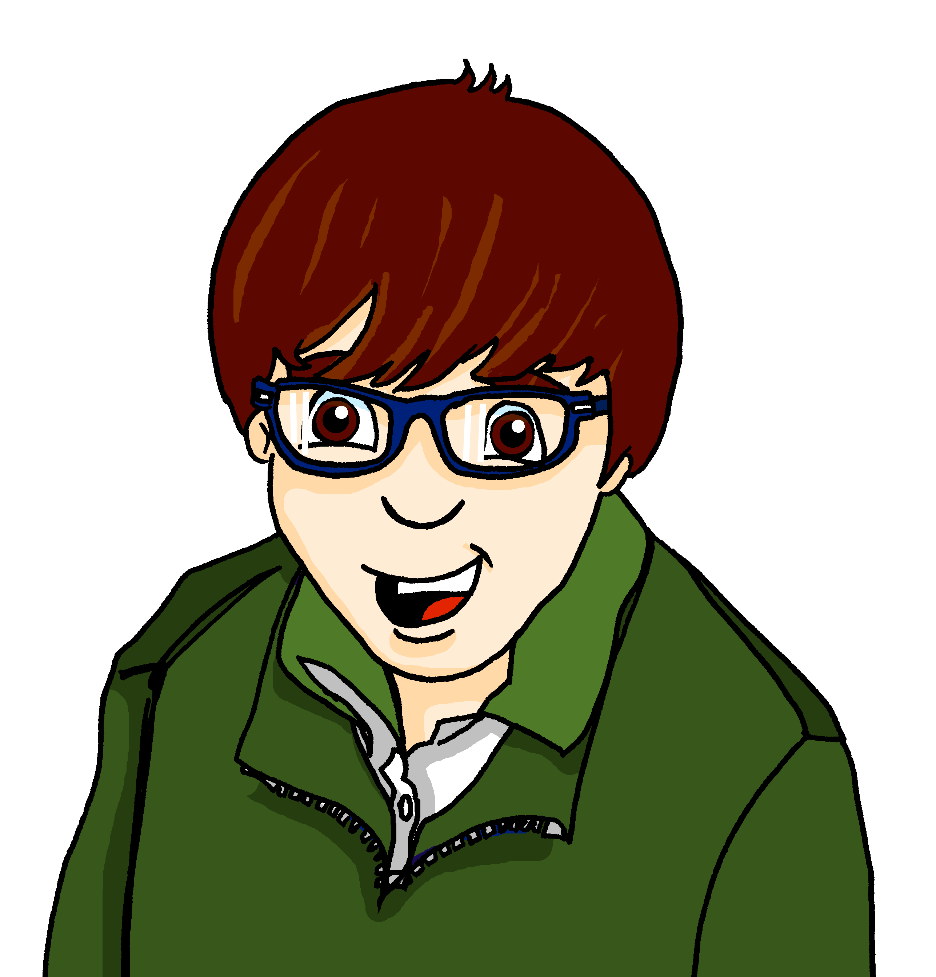
Matthias und Wolf sprechen über Fering [1/2]
lesen
Hallo Matthias! Wir lernen über kleine Sprachen in der Schule. Ich wollte dich natürlich fragen. Wie geht es mit Fering?
natural naturally
Fering ist relativ einfach. Es ist ähnlich wie Deutsch oder Englisch.
relative relatively
Das ist nicht so schlecht.
bad badly
quick quickly
Stimmt! Und ich kann mein Fering schnell verbessern, weil man im Radio häufig Fering spricht.
frequent frequently
Notes:
F/H Timing: 5 minutes
Aim: to practise the two different English translations for German adjectives that are identical as adverbs.
Procedure: 1. Explain the task. Wolfgang is asking his friend Matthias, who moved to the island of Föhr in KS3, about Fering, the language that is spoken there.
2. Students read each message, paying particular attention to the words in bold. They decide which English translation on the right better fits.
3. Click to reveal the answers.

Slide 10
Matthias und Wolf sprechen über Fering [2/2]
lesen
ändern – to change
Musiker – musicians
Es gibt nur ungefähr 3000 Personen, die Fering sprechen. Ist das richtig?
correct correctly
Ja, aber das will man ändern*. Jetzt lernen wir Fering in der Schule. Das finde ich gut.
good well
Und es gibt sogar Musiker* aus Föhr! Mattis Brodersen hat Ed Sheerans „Shape of You“ ins Feringe schön übersetzt!
beautiful beautifully
Toll! Kannst du mir einen Link zeigen? Ich will das Lied wirklich hören.
real really
Notes:
[2/2]

Slide 11
Strong verbs in the present tense
Grammatik
As you know, some verbs change their stems in the du and er/sie/es forms in the present tense:
Quiz! Here are other verbs that work the same way. Translate them into English.
Infinitive
Stem change
du; er/sie/ es
helfen
e ➜ i
du: hilfst
er/sie/es: hilft
sprechen
sterben
to speak
to die
aufgeben
betreffen
to give up
to affect
sehen
e ➜ ie
du: siehst
er/sie/es: sieht
lesen
to read
lassen
a ➜ ä
du: lässt
er/sie/es: lässt
schlafen
anfangen
to sleep
to start
auffallen
erhalten
to stand out
to receive
Notes:
F+H
Timing: 4 minutes
Aim: to revise e ➜ i, e ➜ ie, a ➜ ä strong verbs in the present tense.
Procedure: 1. Click to reveal the strong verbs conjugated in the 2nd and 3rd persons singular.
2. Click to reveal a quick quiz where students translate verbs that work the same way into English. Note: The quiz contains both higher and foundation verbs. Teachers should direct foundation students to translate the verbs in grey boxes and higher students to do both the grey and yellow boxes.
3. Click to reveal answers to the quiz.

Slide 12
Gibt es zu viel Englisch?
hören / lesen
Gibt es zu viel Englisch in der Wissenschaft? Wichtiges Wissen wird oft nicht bekannt, wenn es nicht auf Englisch ist. Das ist der Grund, warum man wissenschaftliche Artikel sehr oft auf Englisch schreibt. Aber wenn eine kleine Sprache stirbt, gibt es weniger Wissen auf der Welt! Das kann ein Problem sein.
Es ist gut, wenn man Diversität hat, und Artikel in anderen Sprachen als Englisch können helfen. Das stimmt für die Sprachen selbst, aber auch für das Wissen im Artikel: es ist schade und kann sogar auch schlecht sein, wenn man das Wissen nicht liest.
42% von den ungefähr 7000 Sprachen auf der Welt sind in Gefahr. Oft vergisst man die Sprachen von armen Nationen. Das darf nicht so sein, denn alle Personen und Sprachen sind gleich wichtig. Welche 'kleinen' Sprachen kennst du? Wo spricht man sie?
To get their findings known, people often write about………. in English.
But it can be a problem when……. because………
Articles written in different languages are positive for both the……. and the……..
42%..........
Languages from poor nations often……
This shouldn’t happen because……
1.__________
To get their findings known, people often write about science in English.
2.___
3._______
But it can be a problem when a small language dies because then there is less knowledge in the world.
4.__
Articles written in different languages are positive for both the languages and the knowledge in the article.
5.______
6.____
7.___
42% of around 7000 languages in the world are in danger.
8._____
9.____
10.___
Languages from poor nations often are forgotten.
11.___
This shouldn’t happen because all people and languages are equally important.
12._____
Notes:
Foundation Timing: 10 minutes
Aim: to practise transcription then written comprehension of new and revisited vocabulary in the context of a text about language.
Procedure:
Click on the audio button to hear the text. Students write 1-12 and transcribe the missing words.
Click to reveal answers. Students then have 1 minute to work out what the words mean.
Click to reveal an English summary of the text with gaps. Students complete the gaps in English. Click to reveal the answers.
Source:
https://learngerman.dw.com/de/wenn-zu-viel-englisch-wissen-bedroht/l-59546106/lm

Slide 13
Gibt es zu viel Englisch? [1/2]
1.__
Gibt es zu viel Englisch in der Wissenschaft? Wichtiges Wissen fällt kaum auf, wenn es nicht auf Englisch ist. Man veröffentlicht weniger wissenschaftliche Arbeiten, wenn sie nicht auf Englisch ist. Und das ist der Grund, warum so viel wissenschaflicher Inhalt auf Englisch ist. Eine schreckliche Wahrheit, kann man sagen!
Entweder benutzt man die kleinen Sprachen, oder sie sterben aus. Und dann stirbt die wissenschaftliche Kenntnis dieser kleinen Sprachen aus. Dann gibt es weniger Wissen auf der Welt!
Es ist gut, wenn man Diversität hat, und Artikel in anderen Sprachen als Englisch können helfen. Das gilt für die Sprachen selbst, aber auch für das Wissen im Artikel: es ist so schade, wenn man das Lesen eines Artikels aufgibt, nur weil er nicht auf Englisch ist.
42% von den ungefähr 7000 Sprachen auf der Welt sind in Gefahr. Das darf nicht so sein, denn alle Personen und Sprachen sind gleich wichtig. Diese Situation betrifft uns alle. Welche 'kleinen' Sprachen kennst du? Wo spricht man sie? Deine Verständnis der Welt verbessert sich sicher, falls du solche Sprachen lernst.
2._________
3._____________
4.__
5.________
6.______
7.______
8.__
9.____
10.__
11.______
12.__
Notes:
Higher Timing: 10 minutes
Aim: to practise transcription then written comprehension of new and revisited vocabulary in the context of a text about language.
Procedure:
Click on the audio button to hear the text. Students write 1-12 and transcribe the missing words.
Click to reveal answers. Students then have 1 minute to work out what the words mean.
Click to reveal the next slide and an English summary of the text with gaps. Students complete the gaps in English. Click to reveal the answers.
Source:
https://learngerman.dw.com/de/wenn-zu-viel-englisch-wissen-bedroht/l-59546106/lm (accessed 09/01/2023)

Slide 14
Gibt es zu viel Englisch? [2/2]
Important scientific knowledge doesn’t get noticed unless it’s in English.
Important ………. knowledge doesn’t get noticed unless it’s in English.
But it can be a problem for……. because………
Articles written in different languages are positive for both the……. and the……..
42%..........
This shouldn’t happen because……
Your understanding of the world will improve if……
But it can be a problem for smaller languages because then they die out.
Articles written in different languages are positive for both the languages and the knowledge in the article.
42% of around 7000 languages in the world are in danger.
This shouldn’t happen because all people and languages are equally important.
Your understanding of the world will improve if you learn smaller languages.
Notes:
Slide 2/2

Slide 15
More than 1 – rule 7
Grammatik
Add –e and an umlaut where possible to single syllable feminine nouns.
die Angst →
die Ängste
Remember: the word for ‘the’ is ‘die’ for all plural nouns.
die Stadt →
die Städte
Notes:
F/H
Timing: 1 minute
Aim: to present plural rule 7. Procedure: Click through the animations.

Slide 16
More than 1 – rule 7
hören
Hör zu. Wie viele? Schreib eins oder zwei
1
5
2
6
3
7
4
8
[power] [powers]
Notes:
F/H
Timing: 4 minutes Aim: to practise distinguishing between the plural and singular forms of rule 7 nouns (listening).
Procedure: 1. Click on the buttons to play the nouns.
2. Students determine whether they have heard a singular or plural noun. As these are feminine nouns, they will have to listen carefully to the noun itself rather than the article which will always be die.
3. Click to bring up the answers one by one.
Transcript
1. die Hände
2. die Städte 3. die Wand
4. die Luft
5. die Nächte
6. die Kunst
7. die Angst
8. die Mächte
Note: Macht is H only.

Slide 17
More than 1 – rule 8
*Ereignis – event
Grammatik
Nouns ending in –nis add –se.
das Ereignis* →
die Ereignisse
Remember: the word for ‘the’ is ‘die’ for all plural nouns.
das Ergebnis →
die Ergebnisse
Notes:
F/H
Timing: 1 minute Aim: to present plural rule 8. Procedure: Click through the animations.

Slide 18
More than 1 – rule 8
sprechen
20
Sag die Singular- und Pluralformen.
die Erkenntnis
das Verhältnis
die Kenntnis
(insight)
(relationship)
(knowledge)
das Verständnis
die Erlaubnis
das Zeugnis
(understanding)
(permission)
(certificate)
das Bedürfnis
das Gefängnis
0
das Ergebnis
(need)
Los!
(prison)
Notes:
F/H
Timing: 1 minute Aim: to practise the application of plural rule 8 in oral production.
Note: Although most of these words do not appear on the vocab list (9 for F and 7 for H), this is a useful exercise to practise applying plural rule 8 that students have just learned. It is also good phonics practise for students to pronounce unknown words and we do not rule out a role for incidental learning. Some students will pick up additional words useful to them along the way.
Procedure: 1. Students practise individually or in pairs, saying first the singular and then the plural form of each word, within the 20 seconds.
2. Remind them to change the article to ‘die’ every time.
3. After 2-3 rounds of practice, the teacher can complete the activity, with a choral round, setting the timer again and clicking to highlight the order of the words, so that all students are saying the same thing.
Word frequency of unknown words (1 is the most frequent word in German): Verhältnis [668] Kenntnis [H only] [1536] Erkenntnis [1328] Verständnis [H only] [1578] Erlaubnis [n/a] Zeugnis [4456] Bedürfnis [1824] Gefängnis [2523] Source: Jones, R.L. & Tschirner, E. (2019). A frequency dictionary of German: core vocabulary for learners. Routledge

Slide 19
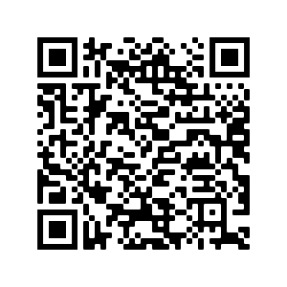
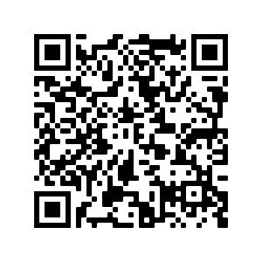
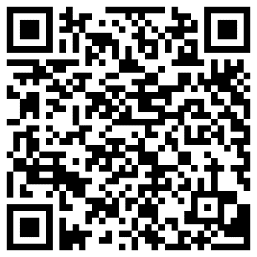
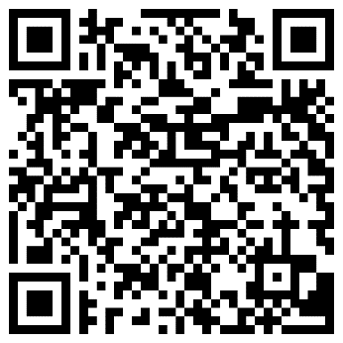
Hausaufgaben
10.1.1.4 new vocabulary
10.1.1.4 revisited vocabulary
Foundation
Higher
Foundation
Higher
Notes:
Timing: 2 minutes Aim: to remind students of the vocabulary they are learning and revisiting this week. Procedure: 1. Display the slide. Explain the tasks. 2. Post this slide or its information for students, using the usual school system for this.
Notes: A regular feature of the scheme of work (as for KS3) is that students spend time learning the vocabulary for the following week’s lessons. This can be done using any platform. We provide the words on Quizlet. Most lists are also available (free to all schools, not just subscribers) on LanguageNut. Teachers may of course create their own versions of vocabulary learning activities in any of the different platforms available. At KS4, there are several sets for learning/revisiting: 1. The new vocabulary for the following week. 2. The revisited thematic vocabulary (from KS3 SOW) assigned to the week. 3. The systematic revisiting (at +3 and +9 weekly intervals) of new vocabulary.
In the KS4 SOW every word from the GCSE vocabulary list has been tracked to ensure that: 1. New words are introduced, revisited twice at intervals during the course, and once again during the final 9-week revision phase. 2. KS3 revisited thematic vocabulary is revisited twice during the course, and once again during the final 9-week revision phase. 3. KS3 function words (listed as R(equired) on Annex E of the GCSE Subject Content are all revisited multiple times (Column D on the KS4 SOW) and the revisits are also tracked on the KS4 Vocabulary tracker.
We anticipate that students will spend on average 2 hours on homework per week at KS4. As a general rule, one hour would be assigned to vocabulary learning (and ideally this time will be spread across the week). The aim at KS3 was to establish a ‘little and often’ approach to vocabulary learning, using an app to facilitate this. This learning habit will hopefully continue into KS4. The 2nd hour will generally include additional reading, listening, speaking tasks. Teachers will be best placed to decide whether to include extended writing tasks for homework. However, given the availability of online translation tools and the strong temptation to use them, such tasks might best be undertaken in class, where teachers can replicate the conditions for written language production that will apply for students at GCSE.

